Slide 1
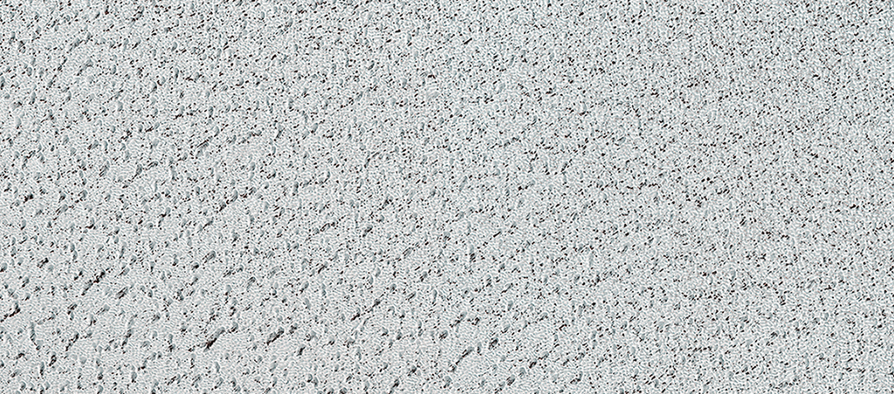

La helada superficie del casquete Polar Norte
El Polo Norte de Marte es una bóveda formada por capas de hielo que llegan a los 2 kilómetros de espesor, siendo un análogo parecido a los casquetes polares de Groenlandia o la Antártida. Esta imagen es de un área de la superficie superior de esta bóveda polar entre distintas fosas - que son grandes y generalmente suaves planicies compuestas por una fina capa de hielo de agua muy puro.
uahirise.org/es/ESP_036867_2655

